Slide 1
Présentation du baccalauréat professionnel
AGOrA
Assistance à la gestion des organisations et de leurs activités
Web-conférence n°1 – 26 mai 2020
Franck Brillet et Alain Henriet
Inspecteurs généraux de l’éducation, du sport et de la recherche

Slide 2

Le dispositif de formation sur l’accompagnement de la mise en œuvre du bac pro agora
LA FORMATION
Webconf/PNF
Web-conférence n°1 / 26 mai 2020 : référentiel des activités, référentiel des compétences, ressources pédagogiques : Cuisine Occitane, Transport urbain, SARL Monnet.
Web-conférence n°2 / 5 juin 2020 : environnement numérique, environnement comptable, ressources pédagogiques : Maison des Lycéens, Philip Plein, PFRC.
Web-conférence n°3 / septembre 2020 : évaluation, chef d’œuvre, coloration.
Journée de PNF en présentiel sous réserve des conditions sanitaires : fin 2020 / début 2021.

Slide 3
objectifs de la rénovation
Présenter
le référentiel du diplôme en blocs de compétences.
de l’évolution des pratiques professionnelles : nouveaux modes d’organisation et digitalisation de plus en plus forte.
Tenir compte
Faciliter
l’insertion professionnelle.
les possibilités de poursuite d’études (DU, STS, MC, titres professionnels, CQP, FCIL, etc.).
Renforcer

Slide 4
Un contexte de certification qui évolue
La loi n° 2018-771 du 5 septembre 2018 pour la liberté de choisir son avenir professionnel crée, pour une mise en œuvre au 1er janvier 2019, France Compétences, unique instance de gouvernance nationale de la formation professionnelle et de l’apprentissage. Créée sous la forme d’un établissement public à caractère administratif, placée sous tutelle du ministère en charge de la formation professionnelle, France Compétences a pour mission d’assurer le financement, la régulation, le contrôle et l’évaluation du système de la formation professionnelle et de l’apprentissage.
Décret et arrêté du 8 janvier 2019 qui aligne le cadre national des certifications professionnelles sur le cadre européen.

Slide 5
Un contexte de certification qui évolue
Article L.6113-1 du Code du travail : un référentiel de certification est composé de 3 volets :
1. le référentiel d’activités : pôles/sous-activités/tâches ;
2. le référentiel de compétences : blocs/compétences ;
3. le référentiel d’évaluation : modalités de certification / épreuves.
Depuis janvier 2020, élaboration du référentiel de certification de tous les diplômes professionnels délivrés par l’État par l’une des 11 CPC interministérielles (qui formule un avis conforme).

Slide 6
SOMMAIRE
Le référentiel des activités - RA
  1.1 Métiers visés, périmètre des missions et attendus du diplôme.
  1.2 Référentiel d’activités : les pôles d’activités.
Le référentiel de compétences - RC
  2.1 De la compétence au bloc de compétences.
  2.2 Référentiel de compétences : les blocs de compétences spécifiques au Bac pro AGOrA.
La dimension pédagogique : entrée par les situations professionnelles.
Conclusion transitoire et poursuite de l’accompagnement.

Slide 7
SOMMAIRE
Le référentiel des activités - RA
  1.1 Métiers visés, périmètre des missions et attendus du diplôme.
  1.2 Référentiel d’activités : les pôles d’activités.
Le référentiel de compétences - RC
  2.1 De la compétence au bloc de compétences.
  2.2 Référentiel de compétences : les blocs de compétences spécifiques au Bac pro AGOrA.
La dimension pédagogique : entrée par les situations professionnelles.
Conclusion transitoire et poursuite de l’accompagnement.

Slide 8


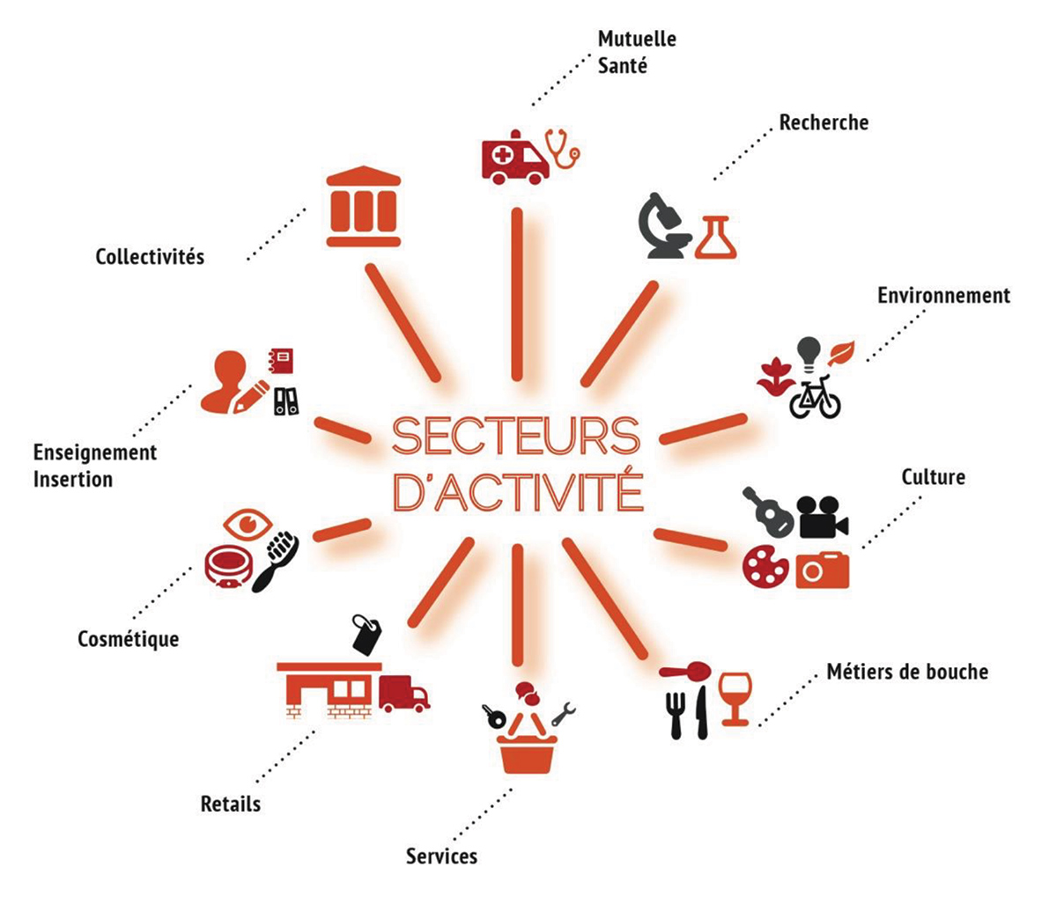
1.1 Métiers visés, périmètre des missions et attendus du diplôme
Les métiers de l’assistance à la gestion concernent :
Toutes les tailles d’organisations
Très petites.
Petites.
Moyennes.
Grandes.
Tous les types d’organisations
Entreprises
Associations.
Fondations.
Hôpitaux.
Mairies.
Etc.
Tous les secteurs d’activités
Toutes les branches professionnelles
Industrie.
Artisanat.
Médico-social.
Services.
Immobilier.
Etc.

Slide 9



Intitulés des emplois aux appellations variées
COURANTES |  | SPECIFIQUES
Assistant de gestion. Gestionnaire administratif. Agent de gestion administrative. Employé administratif. Agent administratif. Secrétaire administratif. Technicien des services administratifs. Adjoint administratif. |  | Secrétaire-assistant juridique. Secrétaire-assistant médical. Assistant de gestion locative en immobilier. Agent administratif logistique transport. Employé de gestion de copropriété. Assistant digital. Assistant ressources humaines. Secrétaire de mairie. Assistant comptable.

Slide 10



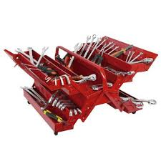
1.1 Métiers visés, périmètre des missions et attendus du diplôme
        Le titulaire du Bac peut être conduit à
        (dans la limite de sa responsabilité et de son autonomie) :
Prendre en charge différentes dimensions d’assistance à la gestion des relations avec les tiers (clients, usagers, adhérents, fournisseurs, prestataires de service), et d’assistance aux opérations internes de l’entité.
Assurer l’interface entre les différents acteurs internes et externes de l’organisation.
Inscrire l’action administrative au cœur des systèmes d’information et des évolutions numériques.
    Participer à l’organisation et à la gestion matérielle d’un service ou de l’entité.

Slide 11
1.1 Métiers visés, périmètre des missions et attendus du diplôme
Maîtrise de la langue française tant pour l’expression orale que pour l’expression écrite.
Une « posture de service et d’assistance » :
  adaptation à la situation professionnelle en tenant compte des interlocuteurs, de la structure et des processus administratifs ;
  respect des consignes et des procédures ;
  rigueur d’organisation ;
  adaptabilité.
Des nouveaux usages dans le domaine du numérique.
Des connaissances plus précises en matière juridique.
Des connaissances opérationnelles en matière comptable mais comprendre le sens des opérations réalisées.

Slide 12



1.2 référentiel d’activités : les pôles d’activités
Gestion des relations avec les clients, les usagers et les adhérents
Organisation et suivi de l’activité de production
(de biens ou de services)
Administration du personnel

Slide 13
Pôle 1
Gestion des relations avec les clients, les usagers et les adhérents
1.2 Traitement des opérations administratives et de gestion liées aux relations avec le client, l’usager ou l’adhérent
1.1 Préparation et prise en charge de la relation avec le client, l’usager ou l’adhérent
Accueil et renseignement
Prise en charge de la demande
Préparation et suivi d’évènements liés à la promotion de l’organisation
Assistance et suivi des opérations de prospection
Suivi des devis, commandes, contrats, conventions
Traitement de la livraison et de la facturation
Traitement des encaissements
Traitement des réclamations et des litiges
Mise à jour des dossiers
Mise à jour de tableaux de bord « commerciaux »
Suivi et actualisation des données sur les réseaux sociaux
Mise à jour du site internet de l’organisation
1.3 Actualisation du système d’information en lien avec la relation client, usager ou adhérent

Slide 14
Pôle 2
Organisation et suivi de l’activité de production
(de biens ou de services)
2.1 Suivi administratif de l’activité de production
2.2 Suivi financier de l’activité de production
2.3 Gestion opérationnelle des espaces (physiques et virtuels) de travail
Suivi des contrats de maintenance, abonnements, licences informatiques
Gestion des petites fournitures et consommables
Mise à disposition des ressources physiques partagées (suivi des entrées-sorties de matériels, clés, etc.)
Organisation des réunions en présentiel ou à distance
Gestion des espaces internes de partage de l’information (affichage, notes internes, espaces collaboratifs, etc.)
Suivi des approvisionnements et des stocks
Tenue des dossiers fournisseurs, sous-traitants et prestataires de service
Suivi des formalités administratives avec les partenaires spécifiques au secteur d’activité
Suivi de la coordination d’activités relevant d’un service ou d’un projet
Suivi des décaissements
Suivi de la trésorerie et des relations avec les organismes et partenaires financiers
Préparation de la déclaration de TVA

Slide 15
Pôle 3
Administration du personnel
3.1 Suivi de la carrière du personnel
3.2 Suivi organisationnel et financier de l’activité du personnel
3.3 Participation à l’activité sociale de l’organisation
Suivi administratif du recrutement, de l’intégration et du départ des personnels
Tenue des dossiers des personnels
Préparation et suivi des actions de formation professionnelle
Suivi des temps de travail des personnels
Préparation et suivi des déplacements des personnels
Préparation et suivi de la paie et des déclarations sociales
Communication des informations sociales à destination des personnels
Participation à la mise en place d’actions sociales et culturelles
Mise à jour de tableaux de bord sociaux

Slide 16
SOMMAIRE
Le référentiel des activités - RA
  1.1 Métiers visés, périmètre des missions et attendus du diplôme.
  1.2 Référentiel d’activités : les pôles d’activités.
Le référentiel de compétences - RC
  2.1 De la compétence au bloc de compétences.
  2.2 Référentiel de compétences : les blocs de compétences spécifiques au Bac pro AGOrA.
La dimension pédagogique : entrée par les situations professionnelles
Conclusion provisoire et poursuite de l’accompagnement.

Slide 17


2.1 de la compétence au bloc de compétenceS
    2.1.1 La compétence, notion polysémique
    La plupart des publications de référence converge vers l’idée qu’une compétence professionnelle :
- est située ;
- se construit dans l’action et résulte d’un apprentissage ;
- est transférable ;
- mobilise des ressources pour agir ;
- peut faire l’objet d’une reconnaissance sociale.
    Proposition de définition de France Compétences (27 juin 2019) :« la compétence peut être envisagée comme la mobilisation de manière pertinente des ressources d’un individu (par exemple : savoirs, savoir-faire techniques, savoir-faire relationnel) et de celles de son environnement dans des situations diverses pour exercer une activité en fonction d’objectifs à finalité professionnelle »

Slide 18

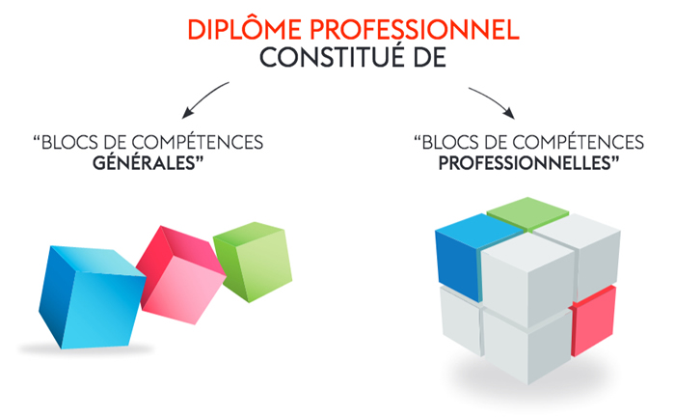
2.1 de la compétence au bloc de compétenceS
2.1.2 Le bloc de compétences
La notion de blocs de compétences a été introduite par la loi n°2014-288 du 5 mars 2014 relative à la formation professionnelle, à l’emploi et à la démocratie sociale, et fait référence à la mise en œuvre du compte personnel de formation - CPF.
La loi de septembre 2018 a donné une définition des blocs de compétences au travers de l’article L 6113-1 du Code du travail : « Les certifications professionnelles sont constituées de blocs de compétences, ensembles homogènes et cohérents de compétences contribuant à l’exercice autonome d’une activité professionnelle et pouvant être évalués et validés ».

Slide 19

2.1 de la compétence au bloc de compétenceS
À partir du moment où il y a cohérence entre un pôle d’activités, le bloc de compétences associé et la modalité d’évaluation, la validation d’un bloc (qu’elle que soit sa forme, y compris par la VAE) a une valeur sur le marché de l’emploi, ce qui permet une plus grande fluidité des parcours tout au long de la vie.
Le bac pro AGOrA est constitué de 12 blocs obligatoires dont 3 spécifiques directement en correspondance avec les 3 pôles d’activités identifiés dans le référentiel d’activités et 9 transversaux comme socle commun de compétences et de connaissances du baccalauréat professionnel.

Slide 20
2.2 Référentiel de compétences : les blocs de compétences spécifiques au bac pro AGOrA
Gérer des relations avec les clients, les usagers et les adhérents
Organiser et suivre de l’activité de production
(de biens ou de services)
Administrer le personnel

Slide 21
bloc 1 - Gérer des relations avec les clients, les usagers et les adhérents
Compétences
Activités
Identifier les caractéristiques de la demande
Apporter une réponse adaptée à la demande
Produire, dans un environnement numérique, des supports de communication adaptés
Assurer le suivi administratif des opérations de promotion et de prospection
Appliquer les procédures internes de traitement des relations « commerciales »
Produire les documents liés au traitement des relations « commerciales » dans un environnement numérique
Assurer le suivi des enregistrements des factures de vente et des encaissements à l’aide d’un progiciel dédié ou d’un PGI
Assurer le suivi des relances clients
Mettre à jour l’information
Rendre compte des anomalies repérées lors de l’actualisation du système d’information
Identifier et appliquer les moyens de protection et sécurisation adaptés aux données enregistrées ou extraites
Assurer la visibilité numérique de l'organisation (au travers des réseaux sociaux, du site internet, de blogs)
1.1 Préparation et prise en charge de la relation avec le client, l’usager ou l’adhérent
1.2 Traitement des opérations administratives et de gestion liées aux relations avec le client, l’usager ou l’adhérent
1.3 Actualisation du système d’information en lien avec la relation avec le client, l’usager ou l’adhérent

Slide 22
bloc 2 - Organiser et suivre l’activité de production (de biens ou de services)
Compétences
Appliquer les procédures internes de gestion des stocks et des approvisionnements
Assurer le suivi des enregistrements des factures d’achats à l’aide d’un progiciel dédié ou d’un PGI
Actualiser les bases de données internes nécessaires à l’activité de production
Prendre en compte les contraintes réglementaires liées à l’activité de production de l’organisation
Mettre à disposition des plannings d’activité actualisés
Établir un état de rapprochement
Appliquer les procédures en vigueur en matière de règlement des fournisseurs, sous-traitants et prestataires
Assurer le suivi des enregistrements des mouvements de trésorerie à l’aide d’un progiciel dédié ou d’un PGI
Déterminer les éléments nécessaires à l’élaboration de la déclaration de TVA
Établir un état périodique de trésorerie
Rendre compte de l’équilibre financier et de la situation économique de l’organisation
Prendre en charge les activités support nécessaires au bon fonctionnement de l’organisation
Actualiser et diffuser l’information interne sur le support adéquat
Activités
2.1 Suivi administratif de l’activité de production
2.2 Suivi financier de l’activité de production
2.3 Gestion opérationnelle des espaces (physiques et virtuels) de travail

Slide 23
bloc 3 - Administrer le personnel
Compétences
Appliquer les procédures internes en matière d’entrée et de sortie de personnel
Actualiser les bases d’information relatives au personnel
Organiser des actions de formation
Planifier les temps de présence et de congés des personnels en fonction des contraintes de l’organisation
Organiser les déplacements des personnels
Contrôler les états de frais
Déterminer les éléments nécessaires à l’établissement du bulletin de paie
Assurer le suivi des enregistrements liés à la paie à l’aide d’un progiciel dédié ou d’un PGI
Actualiser et diffuser l’information sociale auprès des personnels
Mettre en œuvre et suivre le résultat des actions sociales et culturelles
Utiliser des fonctions simples de mise en page d’un document pour répondre à un objectif de diffusion
Rédiger des écrits professionnels en lien avec l’activité sociale de l’organisation
Activités
3.1 Suivi de la carrière du personnel
3.2 Suivi organisationnel et financier de l’activité du personnel
3.3 Participation à l’activité sociale de l’organisation

Slide 24
Matrice générique d’un bloc de compétences bloc n°X – Intitulé du bloc

Slide 25


Questions / réponses
Chat animé par :
Myriam Mazoyer, inspectrice de l’éducation nationale de Créteil.

Slide 26
SOMMAIRE
Le référentiel des activités - RA
  1.1 Métiers visés, périmètre des missions et attendus du diplôme.
  1.2 Référentiel d’activités : les pôles d’activités.
Le référentiel de compétences - RC
  2.1 De la compétence au bloc de compétences.
  2.2 Référentiel de compétences : les blocs de compétences spécifiques au Bac pro AGOrA.
La dimension pédagogique : entrée par les situations professionnelles.
Conclusion transitoire et poursuite de l’accompagnement.

Slide 27
5. La dimension pédagogique : entrée par les situations professionnelles
Cuisine Occitane
transport urbain
SARL Monnet
Propositions de ressources pédagogiques coordonnées par :
  Mickaël Duchiron, inspecteur de l’éducation nationale de Toulouse;
  Nadège Sevestre, inspectrice de l’éducation nationale de Nantes;
  Isabelle Vallot inspectrice de l’éducation nationale Versailles.

Slide 28
Questions / réponses
Chat animé par :
Myriam Mazoyer, inspectrice de l’éducation nationale de Créteil.

Slide 29
SOMMAIRE
Le référentiel des activités - RA
  1.1 Métiers visés, périmètre des missions et attendus du diplôme.
  1.2 Référentiel d’activités : les pôles d’activités.
Le référentiel de compétences - RC
  2.1 De la compétence au bloc de compétences.
  2.2 Référentiel de compétences : les blocs de compétences spécifiques au Bac pro AGOrA.
La dimension pédagogique : entrée par les situations professionnelles.
Conclusion transitoire et poursuite de l’accompagnement.

Slide 30

conclusion transitoire et poursuite de l’accompagnement
Les points forts de cette rénovation
Ce qui change
Ce qui ne change pas
Élargissement en termes d’activités
Structuration en blocs de compétences
Disparition du passeport professionnel
Disparition pôle 4 - projet
Approche numérique et comptable (traité en webconf 2)
Évaluation et portfolio (traité en webconf 3)
Référentiel sur un cycle de 3 ans
PFMP de 22 semaines.
Entrée pédagogique par les situations professionnelles
L'équilibre entre la gestion et la communication dans le référentiel
La place de l'explicitation dans le processus d'apprentissage
Inscription dans la logique de la famille de métiers GATL
BAC GA
BAC AGOrA

Slide 31
conclusion transitoire et poursuite de l’accompagnement
Accessibilité aux ressources
Toutes les ressources sur le CERPEG : http://www.cerpeg.fr/cerpeg/

Slide 32
conclusion transitoire et poursuite de l’accompagnement
LA FORMATION
Webconf/PNF
Web-conférence n°2 / 5 juin 2020 : environnement numérique, environnement comptable, scénarii pédagogiques : Maison des Lycéens, Philip Plein, PFRC .
Web-conférence n°3 / septembre 2020 : évaluation, chef d’œuvre, coloration.
Journée de PNF en présentiel sous réserve des conditions sanitaires : fin 2020 / début 2021.

